Slide 1
ΤΟ ΣΧΙΣΜΑ ΜΕΤΑΞΥ ΤΩΝ ΔΥΟ ΕΚΚΛΗΣΙΩΝ
(ΑΝΑΤΟΛΙΚΗΣ ΚΑΙ ΔΥΤΙΚΗΣ
1054 μ.Χ.)

Slide 2
ΟΡΙΣΜΟΣ
ΣΧΙΣΜΑ = η διάσπαση της αδιαίρετης κατά την πρώτη χιλιετία χριστιανικής εκκλησίας

Slide 3
ΓΕΓΟΝΟΤΑ ΠΟΥ ΣΥΝΕΒΑΛΑΝ ΣΤΗΝ ΑΠΟΜΑΚΡΥΝΣΗ ΤΩΝ ΔΥΟ ΕΚΚΛΗΣΙΩΝ
Μ. Θεοδόσιος (379-395μ.Χ.)= ο τελευταίος αυτοκράτορας της ενιαίας Ρωμαϊκής αυτοκρατορίας
Διαίρεση της αυτοκρατορίας
• Ανατολικό Τμήμα(Αρκάδιος)
• Δυτικό (Ονώριος)
Σταδιακά απομακρύνονται και οι δυο εκκλησίες

Slide 4
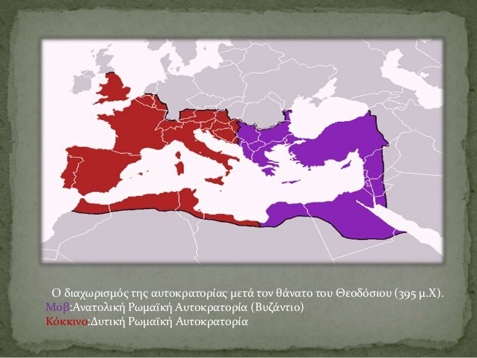

Slide 5
Βασικές διαφορές μεταξύ των δυο εκκλησιών
Παπικό Πρωτείο (ενώ οι Β΄και Δ΄ Οικουμενικές Σύνοδοι είχαν αναγνωρίσει ίσα πρεσβεία τιμής (ισοτιμία) μεταξύ των δύο Εκκλησιών.
Συνοδικό σύστημα στην Ανατολή
Προσθήκη του Filioque στο Σύμβολο της Πίστης
Διαφορές στη νηστεία και στην τέλεση των Μυστηρίων
Εικονομαχία
Χρήση αγαλμάτων στους δυτικούς ναούς
Υποχρεωτική αγαμία των δυτικών ιερέων
Συντελούν στη σταδιακή αποξένωση μεταξύ των χριστιανών των δύο εκκλησιών

Slide 6
Επιδείνωση των σχέσεων-οι σημαντικότερες αφορμές
9^{ος} αι. αντίδραση της δυτικής εκκλησίας στην εκλογή Φωτίου στον πατριαρχικό θρόνο της Κωνσταντινούπολης (ανάμειξη της δυτικής εκκλησίας στα εσωτερικά ζητήματα της ανατολικής)
Το 879 μ.Χ. αναγνωρίζει τον Φώτιο και εκτονώνεται προσωρινά η κρίση.
Ανάδειξη σημαντικών δογματικών διαφορών (Φιλιόκβε, Παπικό Πρωτείο)

Slide 7
11^{ος} αι μ.Χ. Κρίση στην Ιταλία
Ο πάπας Λέων ο Θ΄ επέβαλε τα λατινικά ήθη και έθιμα στις ορθόδοξες εκκλησίες της Νότιας Ιταλίας και της Σικελίας
Ο Πατριάρχης Μιχαήλ Κηρουλάριος έκλεισε όλα τα λατινικά μοναστήρια και τους ναούς της Κωνσταντινούπολης
Η ΑΦΟΡΜΗ ΓΙΑ ΤΟ ΟΡΙΣΤΙΚΟ ΣΧΙΣΜΑ ΔΟΘΗΚΕ

Slide 8
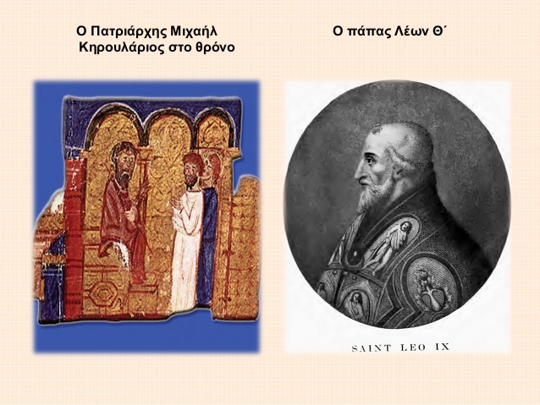
ΟΙ ΠΡΩΤΕΡΓΑΤΕΣ ΤΟΥ ΣΧΙΣΜΑΤΟΣ ΤΟΥ 1054

Slide 9
ΤΑ ΓΕΓΟΝΟΤΑ ΤΟΥ ΣΧΙΣΜΑΤΟΣ
Ο Πατριάρχης Κηρουλάριος με επιστολή καταδικάζει όλες τις καινοτομίες της Δυτικής Εκκλησίας
Ο Πάπας Λέων ο Θ΄ εφοδιάζει με επιστολές τον Καρδινάλιο Ουμβέρτο στις οποίες:
α) διεκδικεί την προσάρτηση των Εκκλησιών της Βουλγαρίας και της Ιλλυρίας στη δικαιοδοσία του
β) αμφισβητεί τον τίτλο Οικουμενικός για τον Πατριάρχη Κωνσταντινουπόλεως

Slide 10
16 Ιουλίου 1054 κατάθεση από τον Καρδινάλιο Ουμβέρτο στην Αγία Τράπεζα της Αγίας Σοφίας του αφορισμό του Πατριάρχη και τον αναθεματισμό της Ορθόδοξης Εκκλησίας
24 Ιουλίου 1054 Σύνοδος του Πατριάρχη Κωνσταντινουπόλεως για τον αναθεματισμό και αφορισμό των συντακτών της επιστολής των ακολούθων της
Σύνταξη των Πατριαρχών Ανατολής με τον Οικουμενικό Πατριάρχη
Οριστικό σχίσμα

Slide 11
Συνέπειες του Σχίσματος
Στην Ανατολή:
Πνευματική κυριαρχία του Οικουμενικού Πατριαρχείου.
Διατήρηση της παράδοσης της Εκκλησίας.
Καταστροφή της Κων/πολης από την Δ΄ Σταυροφορία (1204)
Εχθρική αντιμετώπιση των Ορθοδόξων από τους Δυτικούς

Slide 12
Στη Δύση:
Κυριαρχία του Πάπα
Σταυροφορίες
Νέα σχίσματα (Προτεσταντισμός)
Απομάκρυνση από το συνοδικό σύστημα

Slide 13
ΠΡΟΣΠΑΘΕΙΕΣ ΑΡΣΗΣ ΤΟΥ ΣΧΙΣΜΑΤΟΣ
1054-1453 13 αποτυχημένες προσπάθειες
↓
Οι Ανατολικοί αποσκοπούν στην εξασφάλιση βοήθειας από τη Δύση εναντίον των Τούρκων
Οι Δυτικοί « υποταγή της Ανατολικής Εκκλησίας στην παπική εξουσία

Slide 14
Οι δύο σημαντικότερες προσπάθειες ένωσης
Σύνοδος Λυών (1274) → Αυτοκράτορας Μιχαήλ Η΄ Παλαιολόγος ( προσπάθησε να ενώσει τις εκκλησίες για να ενισχύσει την αυτοκρατορία πολιτικά και στρατιωτικά)
Σύνοδος Φερράρας- Φλωρεντίας (1438-1439) → Αυτοκράτορας Ιωάννης Η΄ Παλαιολόγος
( οι Ανατολικοί πιέστηκαν να υπογράψουν την ένωση που αποσκοπούσε στην υποτέλεια. Αντίδραση του επισκόπου Εφέσου Μάρκου του Ευγενικού → ακύρωση της ένωσης . Συμφωνία λαού και Πατριαρχείων Ανατολής.)

